Slide 1
第一章
弹性理论
Notes:
第三章 弹性理论

Slide 2
第一章 弹性理论
 需求的价格弹性
 需求的收入弹性
 需求的交叉价格弹性
 供给弹性与蛛网定理
需求弹性
Notes:
第三章 弹性理论

Slide 3
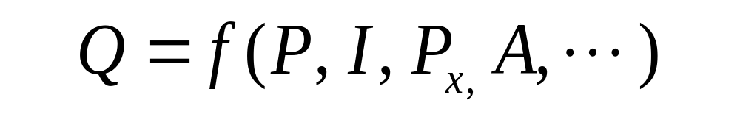
需求弹性——指由某一影响因素有一个相对变化
时所引起的对需求量的相对影响。
或 ——指由某一影响因素变化1%时所引起
的需求量变化的百分比。

Slide 4
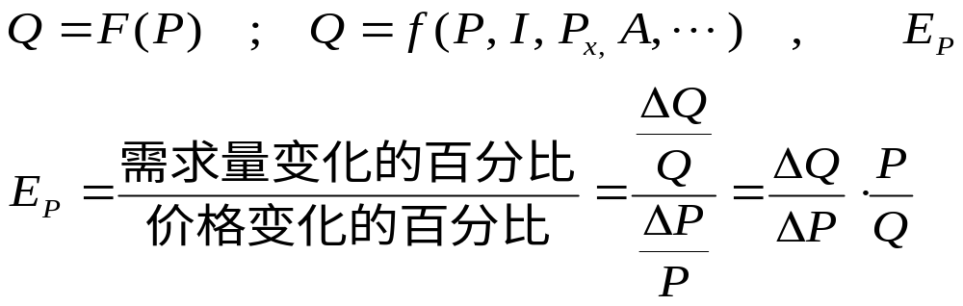
第一节 需求的价格弹性
一、定义及其计算
需求的价格弹性——指由价格变化1%时所引 起的需求量变化的百分比。
一般公式为：
Notes:
第三章 弹性理论

Slide 5
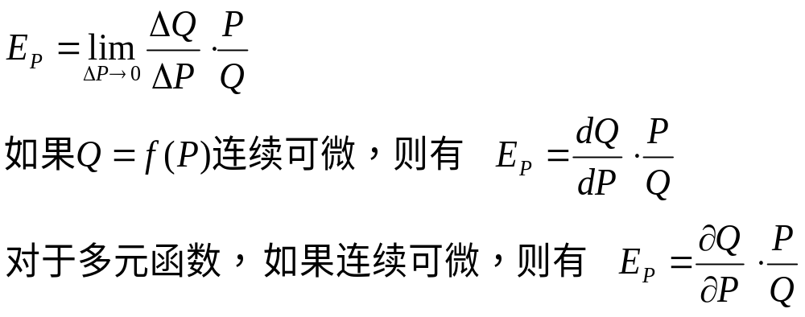
第一节 需求的价格弹性
点价格弹性与弧价格弹性
点价格弹性——需求量在某一价格点的弹性。
Notes:
第三章 弹性理论

Slide 6
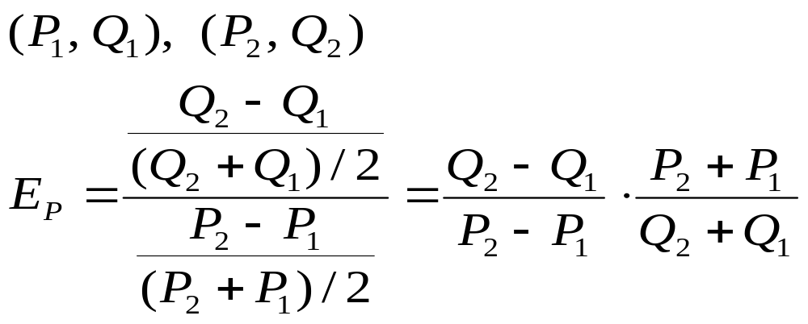
第一节 需求的价格弹性
弧价格弹性——需求量在某一价格区间上的平均弹性。
Notes:
第三章 弹性理论

Slide 7
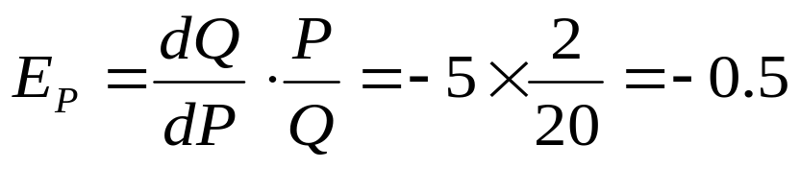
第一节 需求的价格弹性
例： 某企业的需求曲线方程为Q=30-5P,求P=2，Q=20处的点价格弹性。
解：
|E_{P}|>1, 有弹性
|E_{P}|<1， 缺乏弹性
|E_{P}|=1， 单一弹性
Notes:
第三章 弹性理论

Slide 8
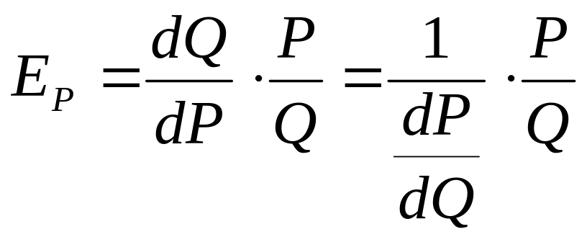
第一节 需求的价格弹性
二、价格弹性与需求曲线的斜率
P
d P
斜率，
D
d Q
P₁
P₂
Q_{D}
0
Q₁
Q₂
Notes:
第三章 弹性理论

Slide 9
第一节 需求价格弹性
三、几种特殊的需求曲线的价格弹性
|E_{P}|=0 |E_{P}|= |E_{P}|=1
Notes:
第三章 弹性理论

Slide 10
第一节 需求的价格弹性
(0, P₀)
|E_{P}|=
弹性需求
|E_{P}|>1
(Q₀ /2, P₀ /2)
|E_{P}|=1
非弹性需求
|E_{P}|<1
|E_{P}|=0
(Q₀, 0)
Notes:
第三章 弹性理论

Slide 11
第一节 需求的价格弹性
四、价格弹性与销售收入之间的关系
R=PQ
|E_{P}|>1,
——降价，销售收入增加
|E_{P}|<1，
——提价，销售收入增加
|E_{P}|=1，
——变动价格不影响销售收入
Notes:
第三章 弹性理论

Slide 12
第一节 需求的价格弹性
例： 某企业产品的需求曲线方程为Q=30-5P, P=2，Q=20处的点价格弹性为-0.5，问该企业应如何调整产品的价格。
解： R=PQ，
R₀=2×20=40
R₁=1.8 ×21=37.8
R₂=2.2 ×19=41.8
应提高价格。
Notes:
第三章 弹性理论

Slide 13
第一节 需求的价格弹性
五、影响价格弹性的主要因素
商品的性质
可替代品的数目和相近程度
购买商品的支出在人们收入中所占的比重
时间因素
Notes:
第三章 弹性理论

Slide 14
第一节 需求的价格弹性
商品 需求的价格弹性（美国）
午餐肉 1.63
玻璃器具 1.34
出租车服务 1.24
电台、电视服务 1.19
家具 1.01
住房 1.00
电影 0.87
酒类 0.92
鞋类 0.70
法律服务 0.61
汽车修理 0.36
医疗保险 0.31
汽油 0.14
Notes:
第三章 弹性理论

Slide 15
第一节 需求的价格弹性
六、价格弹性的应用
企业：
销售量的分析与估计
价格决策
政府：
有关政策的制定
Notes:
第三章 弹性理论

Slide 16
第一节 需求的价格弹性
大学生的学费应收多少
一家州立大学的管委会面临一个重要的财务问题。按照现在的学费水平，大学每年要亏损750万 元。校长是一位有名 生物学家，提出应把每一学生的平均学费水平从现在的3000美元提高到3 750美元，即增加 25％。该校共有10000名学生，他计算这样就可补偿750 万美元的亏损。
但学生代表抗议说，他们付不起这么高的学费。为此，校长认为唯一办法能是减少办班和裁减教工。但教职员工们则主张增加学费以保住他们的工作。
学生们很快认识到，对他们的困境仅靠寻求怜悯是无济于事的。他们的唯一希望是向校方陈述，提高学费是对学校不利的。问：他门应如何做？
Notes:
第三章 弹性理论

Slide 17
第一节 需求的价格弹性
一名经济 学专业的学生，在做学期论文的过程中，发现一本杂志上有一篇关于大学教育需求价格弹性的文章。文章作者估计州1大学入学人数对学费变化的反应程度，即弹性为-1.3。也就是说，学费提高1％，会使入学人数减少1.3％。这是一个最新的数据，同时文章的作者是一位很受尊敬的学者。
根据文章中估计的价格弹性，学生们计算出，如果学费增长 25％，会使入学人数减少32.5％，接近3300个学生。这就会使总收入从现在的 30000 000美元（即 3 000×10000）减少到约
25 000 000美无（即3 750 × 6 700）。
这一信息使管委会大吃一惊，他们问校长，因学生减少而节省下来的开支是否能够补偿总收入的减少。校长回答，学校的大部分开支是与入学人数无关的，因此学生人数减少并不会导致成本的大量节省。通过无记名票，管委会否决了提高学费的建议，开指示校长寻找 其他途径来弥补赤字。
Notes:
第三章 弹性理论

Slide 18
例：某航空公司乌鲁木齐－北京航线的需求价格弹性分析
某航空公司2013年乌鲁木齐－北京航线（各月剔除季节因素后的）旅客运输量与其对应的平均票价如下表：
思考讨论题：
（1）计算该航空公司乌鲁木齐-北京航线的需求价格弧弹性。
（2）从需求价格弹性角度分析该航线总收入与价格的关系。
平均票价（元） | 旅客运输量（人次） | 总收入（万元）
2000 | 29751 | 5950.20
1800 | 34166 | 6149.88
1600 | 38581 | 6172.96
1400 | 42996 | 6019.44

Slide 19
解：
当价格在1800－2000元之间，弧弹性E_{P1}=-1.31；
当价格在1600－1800元之间，弧弹性E_{P2}=-1.03；
当价格在1400－1600元之间，弧弹性E_{P3}=-0.81；
(0, P₀)
|E_{P}|=
弹性需求
|E_{P}|>1
(Q₀ /2, P₀ /2)
|E_{P}|=1
非弹性需求
|E_{P}|<1
|E_{P}|=0
(Q₀, 0)

Slide 20
平均票价（元） | 旅客运输量（人次） | 总收入（万元）
2000 | 29751 | 5950.20
1800 | 34166 | 6149.88
1600 | 38581 | 6172.96
1400 | 42996 | 6019.44
-1.31
-1.03
-0.81
当该航线的平均价格在1600－1800元之间时，市场总收入最大；当平均票价高于1800元时，此时需求富有弹性，如果提高票价，会将一部分旅客拒之门外，而能接受较高票价的旅客的增收无法弥补被拒绝的旅客的损失，所以市场总收入呈下降趋势；当平均票价低于1600元时，此时需求缺乏弹性，如果各航空公司竞相降价，虽然旅客运输量和客座率不断攀升，但这种增长实际上是建立在航空公司亏损金额不断加大基础上的增长，所以市场总收入亦下降。

Slide 21
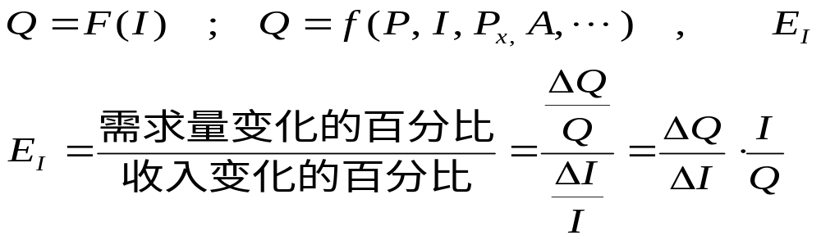
第二节 需求的收入弹性
一、定义及其计算
需求的收入弹性——指由消费者收入变化1%时所引起的需求量变化的百分比。
一般公式为：
Notes:
第三章 弹性理论

Slide 22
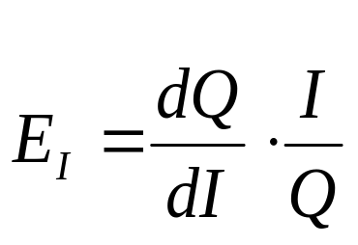
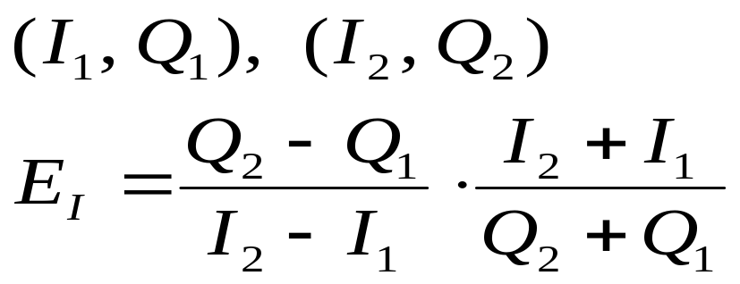
第二节 需求的收入弹性
点收入弹性与弧收入弹性
点收入弹性
弧收入弹性
Notes:
第三章 弹性理论

Slide 23
第二节 需求的收入弹性
二、收入弹性与商品的分类
E_{I}>0, 正常品
E_{I}>1, 高档品或奢侈品
0<E_{I}≥1, 生活必须品
E_{I}< 0, 低档品
Notes:
第三章 弹性理论

Slide 24
第二节 需求的收入弹性
商品 需求的收入弹性（美国）
家具 1.48
自有住房 1.49
牙医服务 1.42
鞋类 1.10
医疗保险 0.92
汽油 0.48
咖啡 0
民航：头等舱 1.50
民航：经济舱 1.38
人造黄油 -0.2
Notes:
第三章 弹性理论

Slide 25
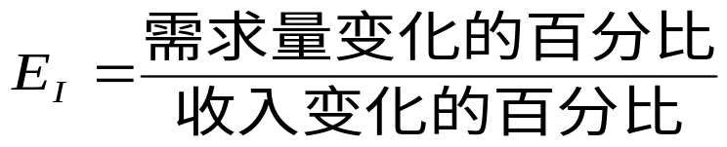
第二节 需求的收入弹性
3、收入弹性的应用
企业：
销售量的分析与估计
目标市场：
根据份额估计
产品决策
考察目标市场的经济发展水平：
繁荣----E_{I}大的产品
萧条----E_{I}小的产品
政府：宏观管理
Notes:
第三章 弹性理论

Slide 26
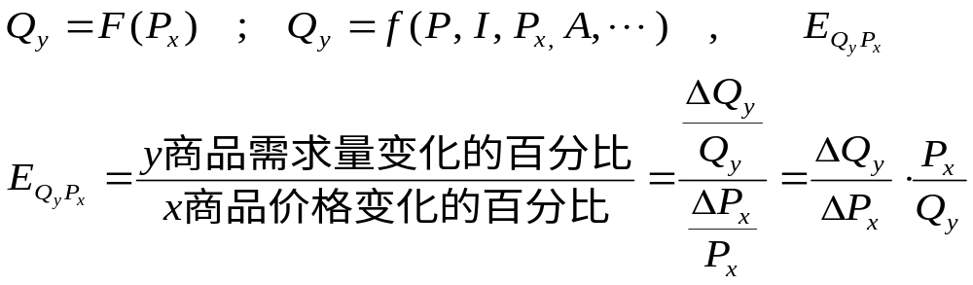
第三节 需求的交叉价格弹性
一、定义及其计算
需求的交叉价格弹性——指由相关商品的价格变化1%时所引起的需求量变化的百分比。
一般公式为：
Notes:
第三章 弹性理论

Slide 27
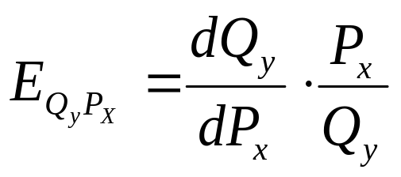
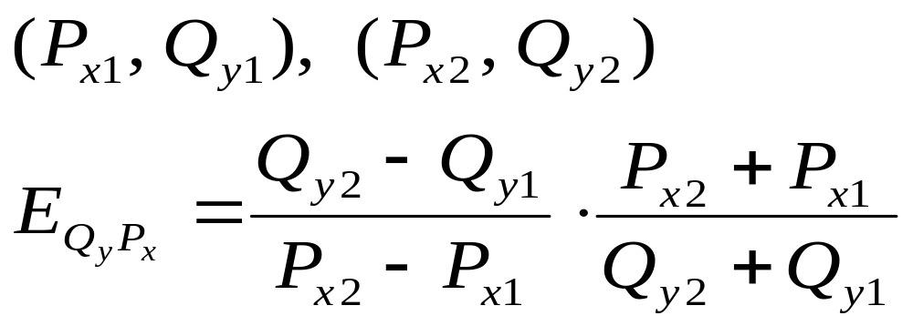
第三节 需求的交叉价格弹性
点交叉价格弹性与弧交叉价格弹性
点交叉价格弹性
弧交叉价格弹性
Notes:
第三章 弹性理论

Slide 28
第三节 需求的交叉价格弹性
二、利用交叉价格弹性判断商品之间的关系
E_{QyPx} > 0
——替代
E_{QyPx} < 0
——互补
E_{QyPx} = 0
——互相独立
Notes:
第三章 弹性理论

Slide 29
第三节 需求的交叉价格弹性
商品 需求的交叉价格弹性（美国）
牛肉与猪肉 0.2
天然气和燃油 0.44
人造奶油和黄油 0.81
咖啡和咖啡壶 -2.7

Slide 30
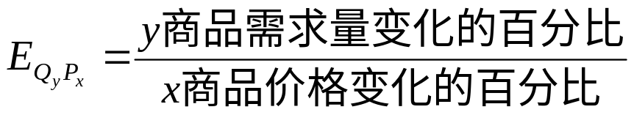
第三节 需求的交叉价格弹性
三、交叉价格弹性的应用
企业：
销售量的分析与估计
分析竞争对手
A厂：棉布 0.5
B厂：化纤布 17.4
政府：
宏观管理——部门的划分
Notes:
第三章 弹性理论

Slide 31
第三节 需求的交叉价格弹性
例：如果XYZ公司的产品A的需求函数为：
Q_{A}=34－8P_{A}＋20P_{B}＋0.04I
其中，Q_{A}为产品A的需求量，P_{A}为产品A的价格，P_{B}为相关产品的价格，I为居民可支配收入。
问：当P_{A} =10元， P_{B} =20元，I=5 000元时，
（1）产品A的需求价格弹性是多少？
（2）产品A的需求交叉价格弹性是多少？A和B两种产品之间的关系是互补关系？还是替代关系？
（3）产品A的需求收入弹性是多少？A是正常商品？还是低档商品？

Slide 32
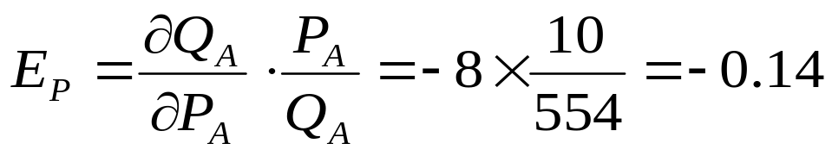
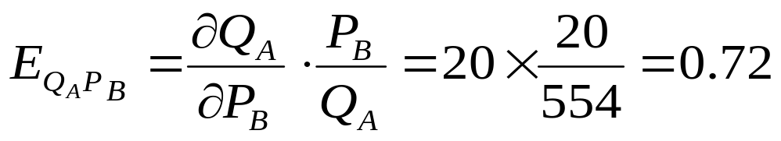
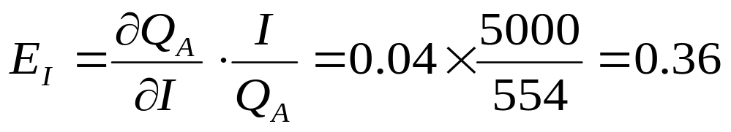
第三节 需求的交叉价格弹性
解：当P_{A} =10元， P_{B} =20元，I=5 000元时；Q_{A}=554
（1）
（2）
（3）

Slide 33
第三节 需求的交叉价格弹性
例：某企业根据市场调查了解到居民收入是影响其产品A销售的主要因素，经估算该厂产品A的弧收入弹性在有关收入范围内为3，求：
1）用所给弹性和下列数据，预测2014年的销售量.
年份 居民收入（元）销售价格（元） 销售量（件）
2013 50000 1000 1000
2014 60000 1000
2）该厂销售部门获悉有竞争者于2014年将把产品A价格从1000元降到900元，并估计本厂产品A与竞争企业产品A的交叉价格弹性为0.7，若该厂产品A保持原价不变，那么竞争者的产品A降价销售对该厂产品A的销售量会产生什么样的影响？
1） 1750
2） 1625

Slide 34
练习：
A公司是一家爱情小说的出版商，为了确定其产品的需求，公司聘用了一位经济学专业的实习生。经过几个月的工作，该实习生告诉公司这种爱情小说的需求函数估计为：
式中，P_{X}为A公司小说的价格，I为人均收入， P_{C}为一家竞争对手出版的同类图书价格。根据这些信息，公司经理想要知道：
（1）如果涨价，会对公司总收入有何影响？
（2）在居民收入上升期间，小说的销售量将如何变化？
（3）评估如果竞争对手提高其产品的价格，会对自己造成什么影响。（假定初始值分别为5美元、10000美元和6美元）
（1）-0.625
（2）1.25
（3）0.075

Slide 35
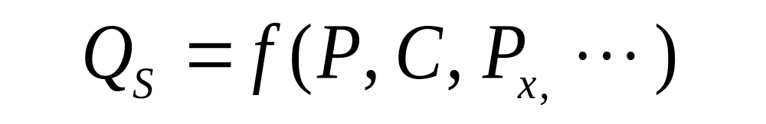
第四节 供给弹性与蛛网定理
供给弹性——指由某一影响因素有一个相对变化
时所引起的对供给量的相对影响。
或 ——指由某一影响因素变化1%时所引起
的供给量变化的百分比。

Slide 36
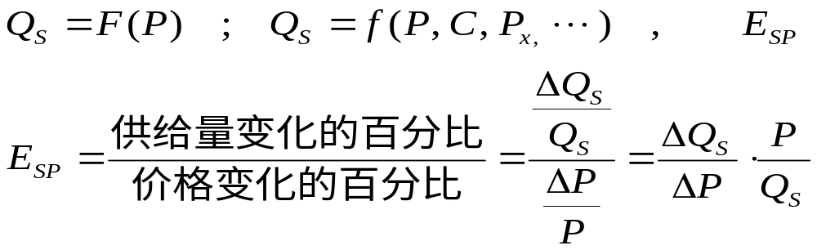
第四节 供给弹性与蛛网定理
一、供给的价格弹性
供给的价格弹性——指由价格变化1%时所引 起的供给量变化的百分比。
一般公式为：
Notes:
第三章 弹性理论

Slide 37
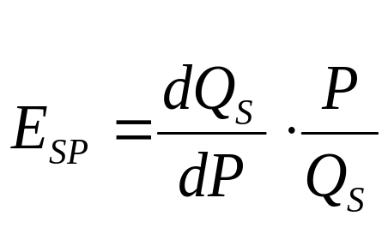
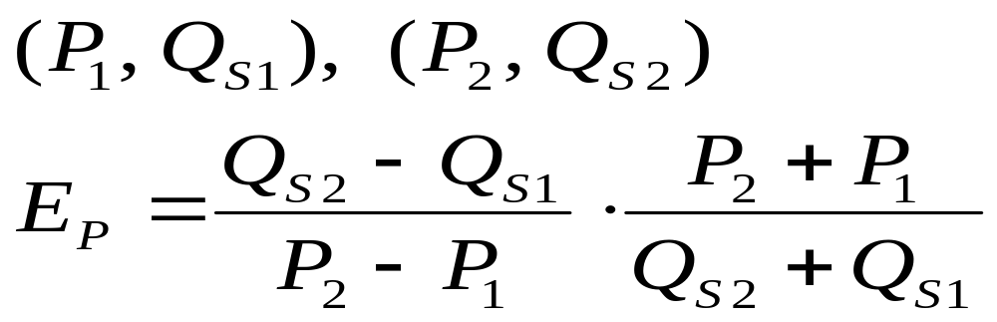
第四节 供给弹性与蛛网定理
点供给价格弹性
弧供给价格弹性
Notes:
第三章 弹性理论

Slide 38

第四节 供给弹性与蛛网定理
根据供给规律（法则），供给的价格弹性一般为
正值
E_{SP}>1, 有弹性
E_{SP}= 完全弹性
E_{SP}<1， 缺乏弹性
E_{SP}=1， 单一弹性
E_{SP}=0 完全无弹性
Notes:
第三章 弹性理论

Slide 39
第四节 供给弹性与蛛网定理
影响供给价格弹性的主要因素
    产品生产周期的长短
    （长，小）
    资源（要素）的组织方式
    （劳，大；）
    调整产量的难易程度
    （易，要素供给充足，大）
供给的成本弹性
供给的交叉弹性
Notes:
第三章 弹性理论

Slide 40
第四节 供给弹性与蛛网定理
三、蛛网定理
蛛网定理是运用弹性原理解释某些生产周期较长的商品在失去均衡时所发生的不同的波动情况的理论。
1、基本假定：
市场是完全竞争的市场
本期的商品供给量取决于上一周期的价格, 即Q_{St}=f(P_{t-1})
本期的商品需求量取决于本期的价格, 即Q_{Dt}=f(P_{t})
Notes:
第三章 弹性理论

Slide 41
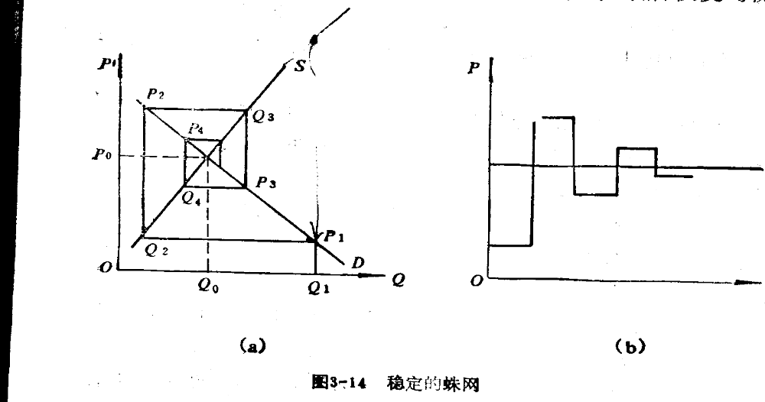
第四节 供给弹性与蛛网定理
2、价格和交易量波动的几种类型
1）E_{SP}<E_{P} 时，
P和Q的波动在时间上是逐步缩减的,
从而形成收敛的蛛网。
P₀
Notes:
第三章 弹性理论

Slide 42
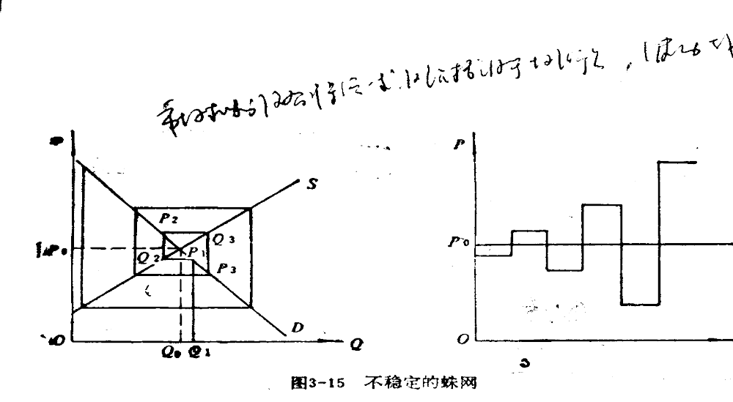
第四节 供给弹性与蛛网定理
2）E_{SP}>E_{P} 时，
Notes:
第三章 弹性理论

Slide 43
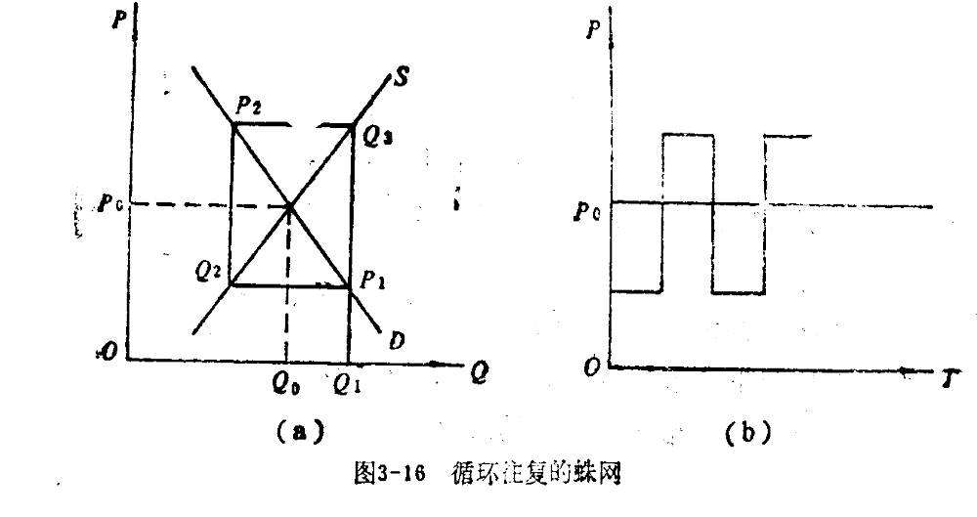
第四节 供给弹性与蛛网定理
3）E_{SP} = E_{P} 时，
Notes:
第三章 弹性理论

Slide 44
阅读教材：P29—45
作业：P47-48：问题一：1-6，问题二：1-2，4

